Slide 1


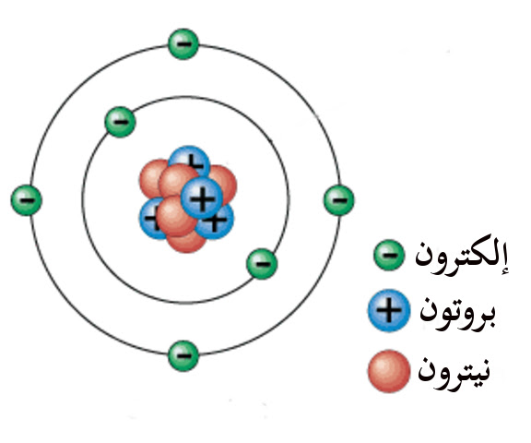
المادة : العلوم
الصف : السادس
الوحدة الثانية : المادة
الدرس الأول : الذرات والجزيئات 1
من صفحة 40 إلى 42
معلمة المادة : هبة سوداح

Slide 2
تتكون المادة من عناصر
تعد الذرة أصغر جزء من العنصر
وتعتبر الذرة جسيمات متناهية في الصغر لا ترى بالمجهر الضوئي المركب

Slide 3
الذرة
تتكون من ثلاثة أنواع من الجسيمات :
البروتون : موجبة الشحنة , توجد في مركز النواة.
النيترون : متعادلة الشحنة , توجد في مركز النواة .
الالكترون : سالبة الشحنة , توجد حول النواة ( مدارات ) .
تم تمثيل نموذج الذرة بشكل كروي , مركزه النواة .

Slide 4
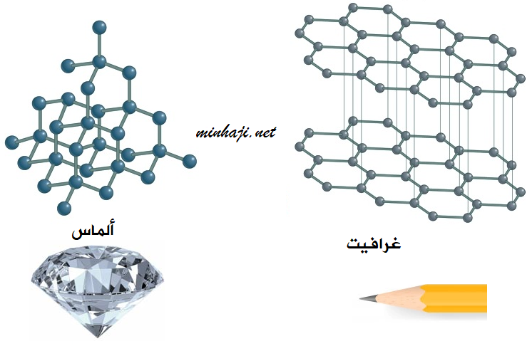
ترتيب الذرات
الغرافيت:
تترتيب ذرات الكربون فيه على شكل طبقات متوازية.
صفات الغرافيت: أسود اللون، لين، سهل الكسر.
استخداماته: صناعة أقلام الرصاص.
الماس:
تترتيب فيه الذرات على شكل راعي الأوجه.
صفات الماس: قساوته عالية.
استخداماته: صناعة الحلي والمجوهرات.
ترتيب ذرات عناصر المواد يؤثر في خصائصها

